Slide 1
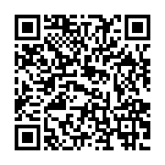
Городские методические объединения педагогов г.Орска
Итоги за 2 квартал 2024 года
В 2024-2025 учебном году в городе Орске работает 29 площадок по разным темам и направлениям дошкольного образования.

Slide 2
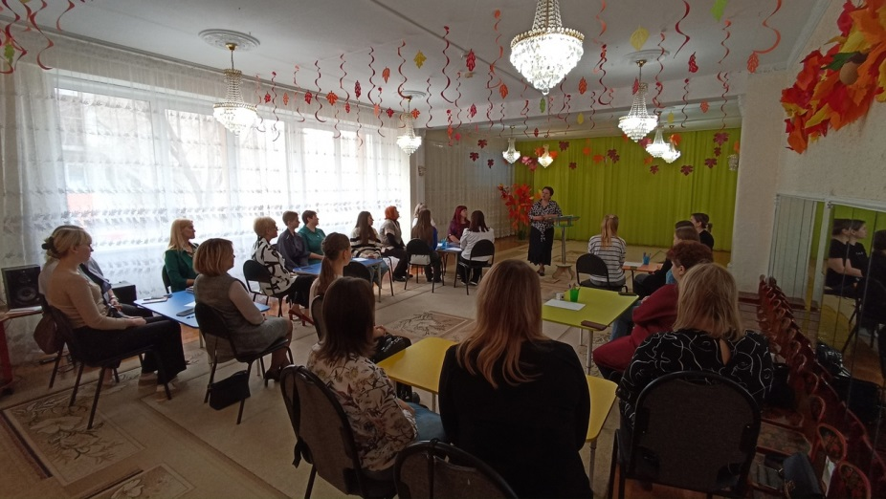
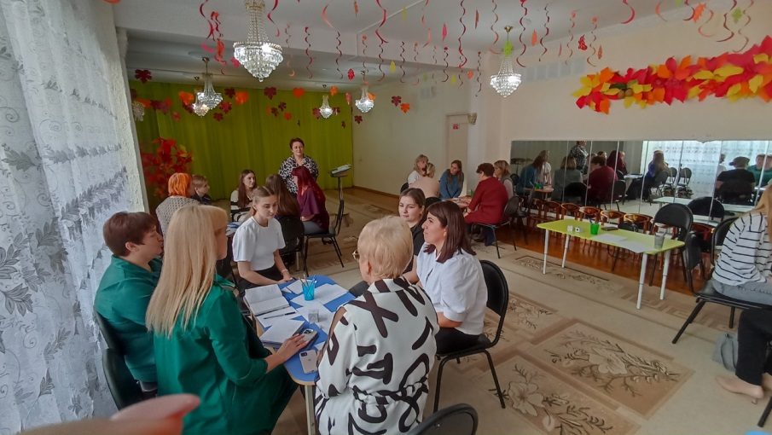
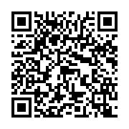
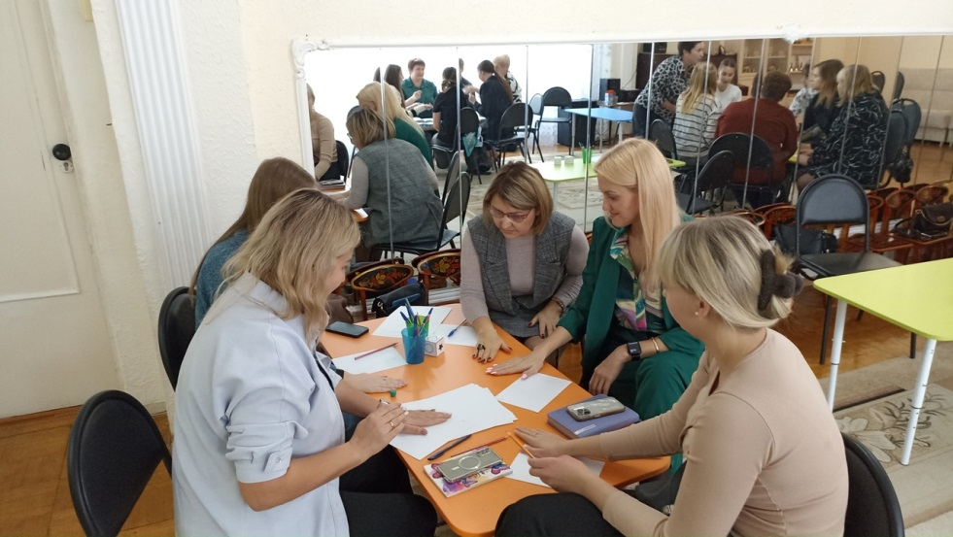
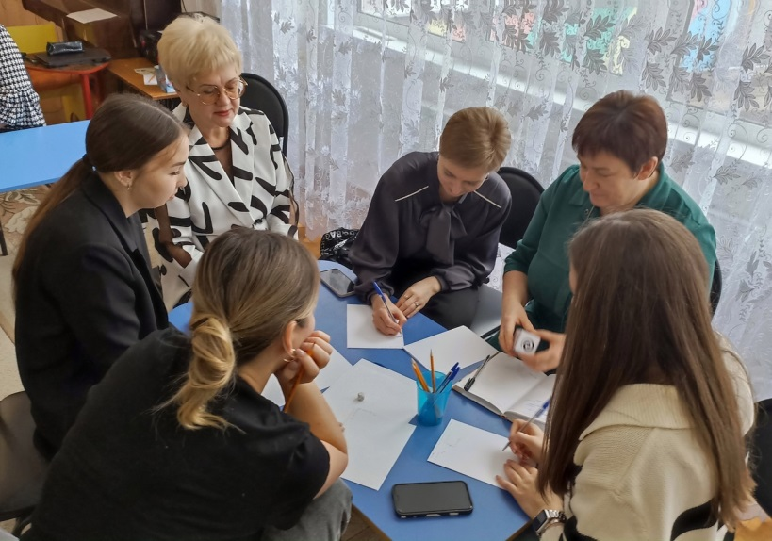
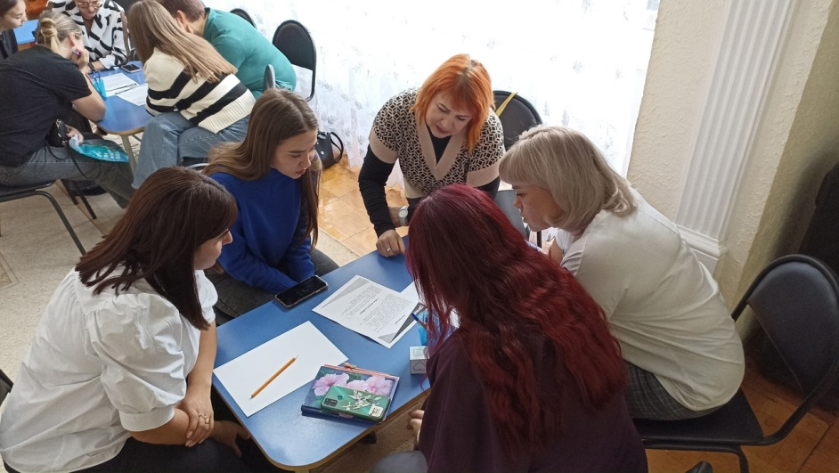
Региональная базовая площадка «Наставничество, как модель эффективного педагогического сопровождения участников образовательных отношений дошкольных организаций на основе сетевого взаимодействия»
ТРЕНИНГ
для наставников и молодых специалистов

Slide 3
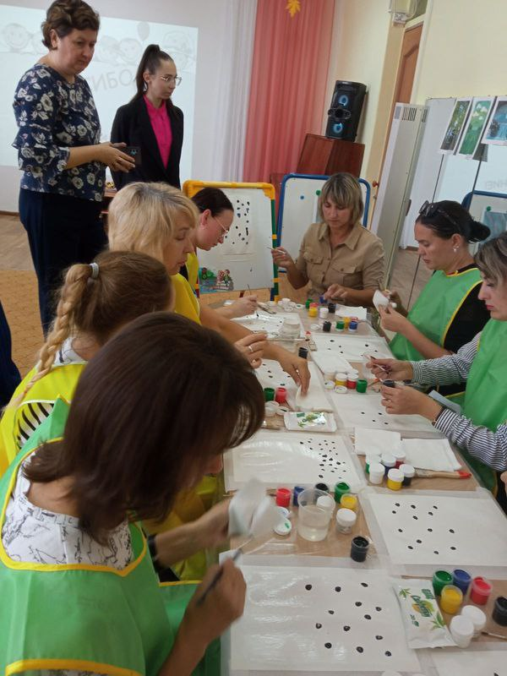
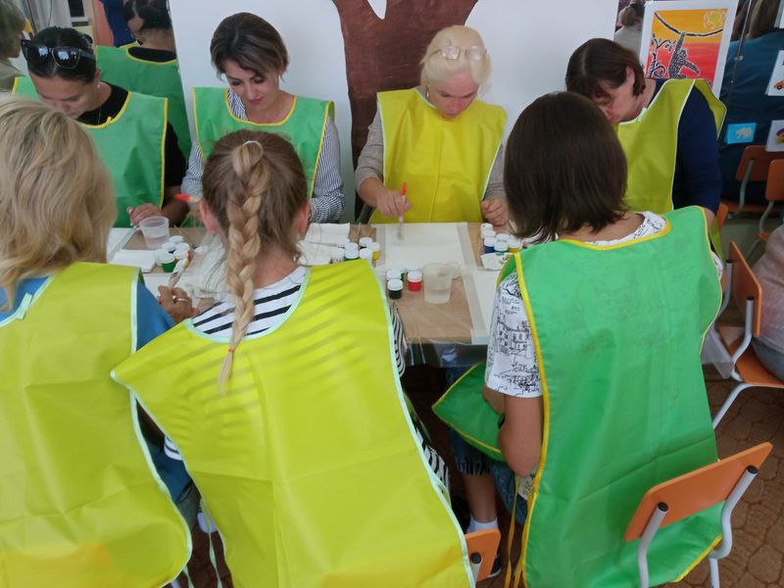
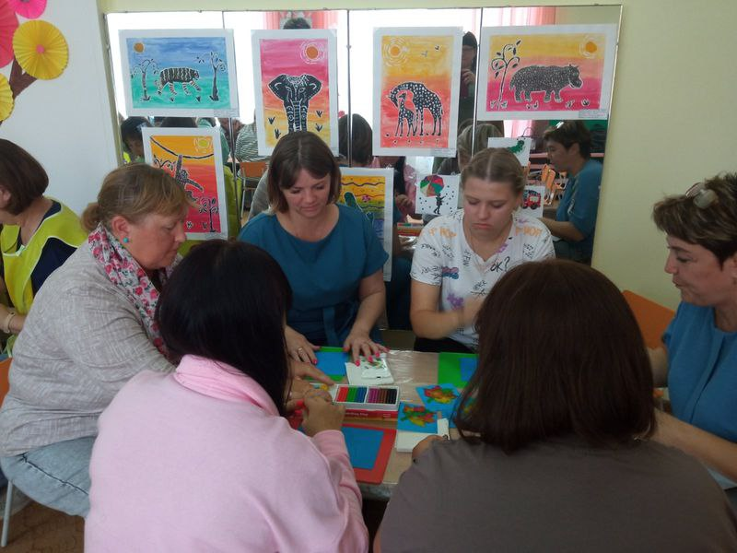
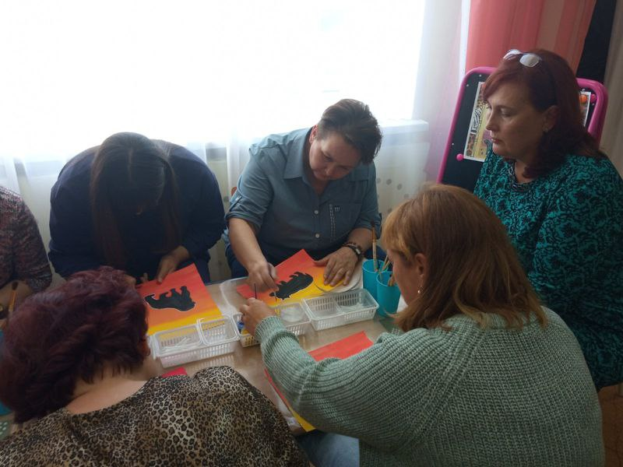
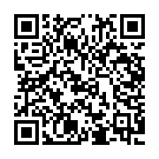
Городское методическое объединение «Художественно-эстетическое развитие в контексте ФОП ДО: педагогический, методический, управленческий аспекты»
Проведение мастер-классов на тему «Нетрадиционное рисование: монотипия, пластилинография»

Slide 4
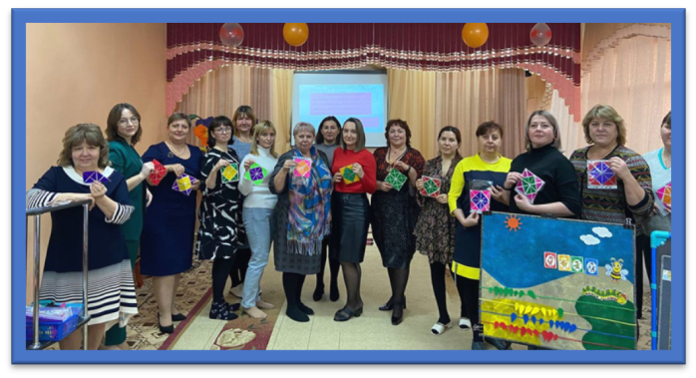
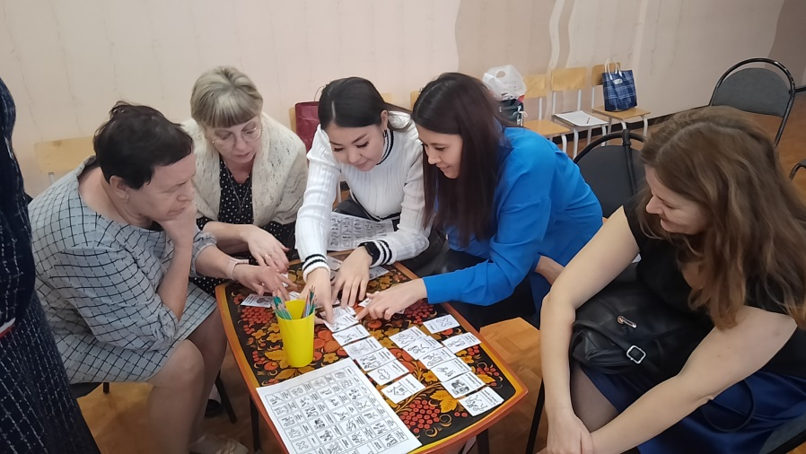

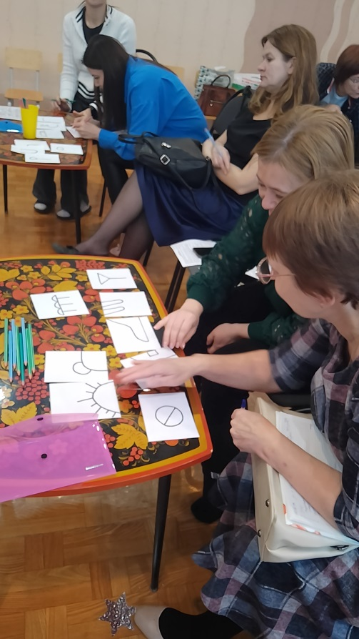
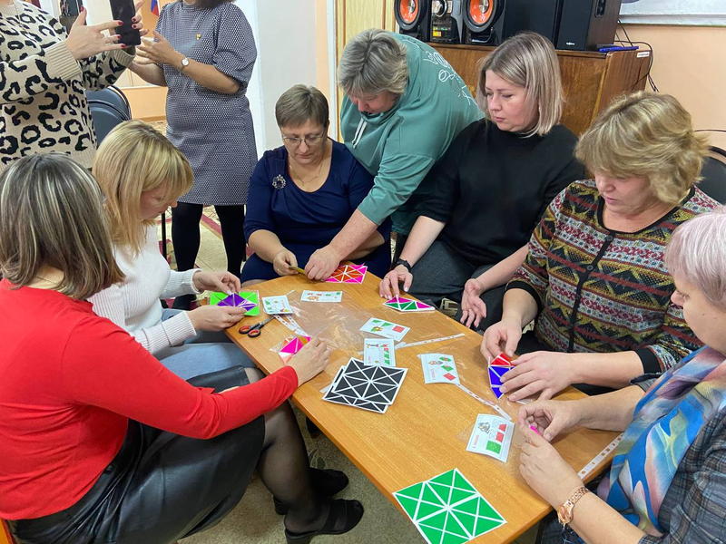
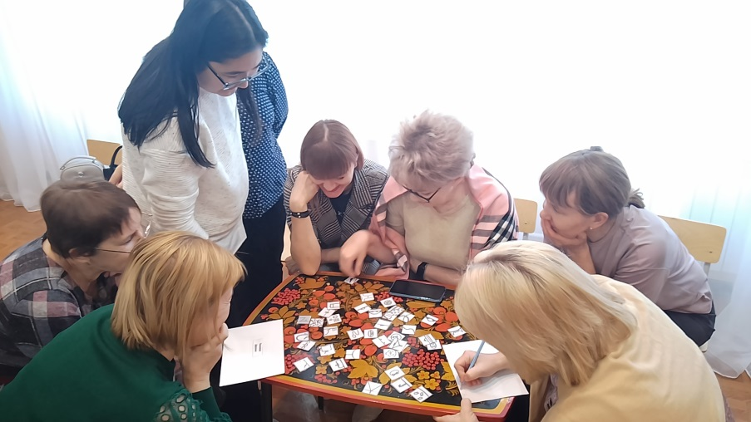
Городское методическое объединение педагогов г.Орска «Развивающие технологии – как средство интеллектуального развития детей дошкольного возраста»
Мастер-класс педагогов МДОАУ № 106
«Применение игр В.В. Воскобовича для интеллектуально-творческого развития младших школьников»
Опыт работы МДОАУ № 106
«Техника Друдлы и карты Проппа для развития креативного и речевого развития дошкольников

Slide 5
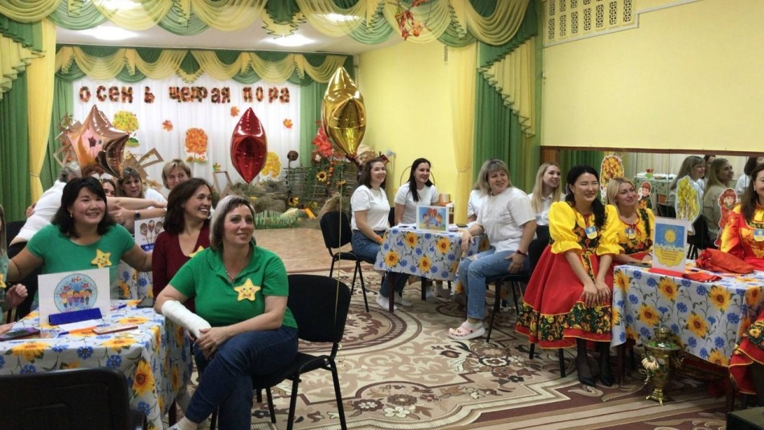
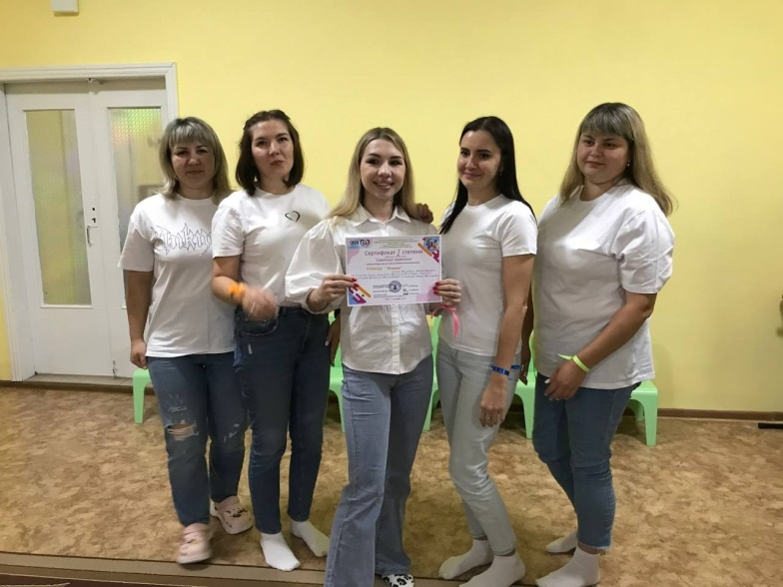
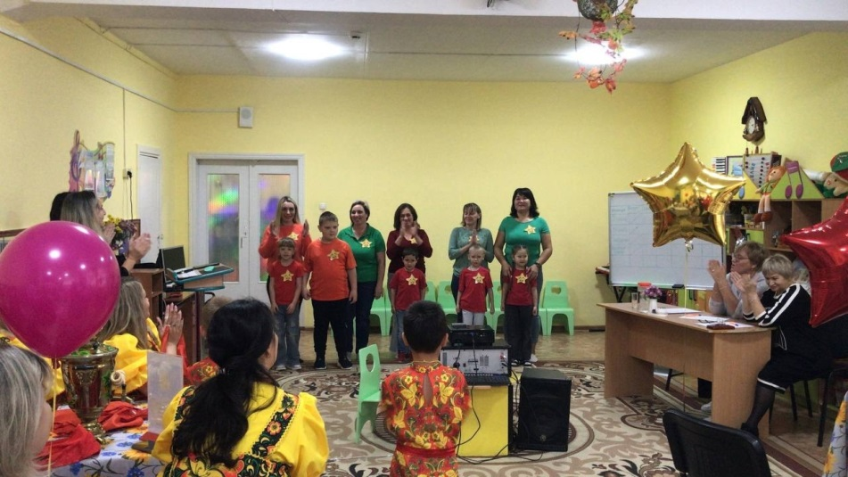
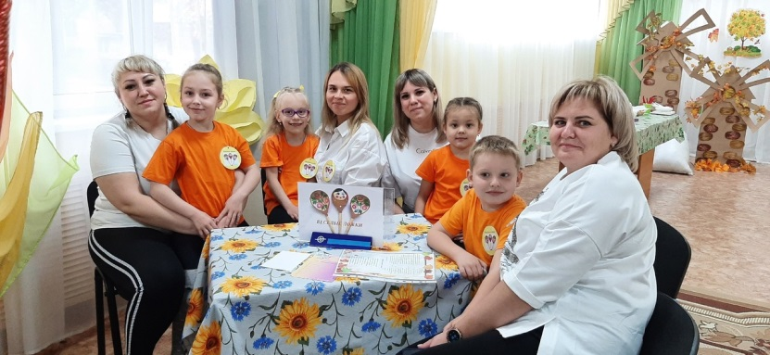

Инновационная площадка АНО ДПО «НИИ ДО «Воспитатели России» по теме: «Духовно-нравственное развитие дошкольников, как основа патриотического воспитания»
В рамках Всероссийской недели развития родительской компетентности в нашем саду прошёл КВИЗ семейных команд "Семейный переполох".
Целью мероприятия являлось повышение уровня компетентности родителей в области речевого развития посредством игр и упражнений)
Для родителей выступали старший воспитатель Слепухина В.В., учитель-логопед Гринцова Т.П., учитель-логопед Зайцева Е.П., учитель-логопед Макарова Е.О.

Slide 6
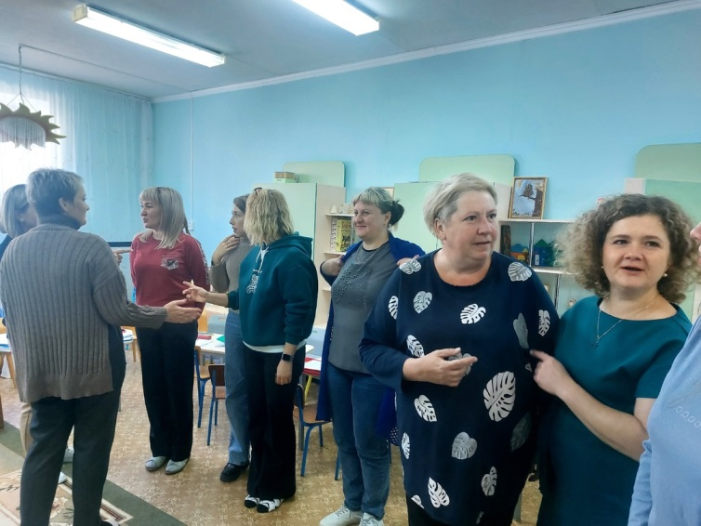
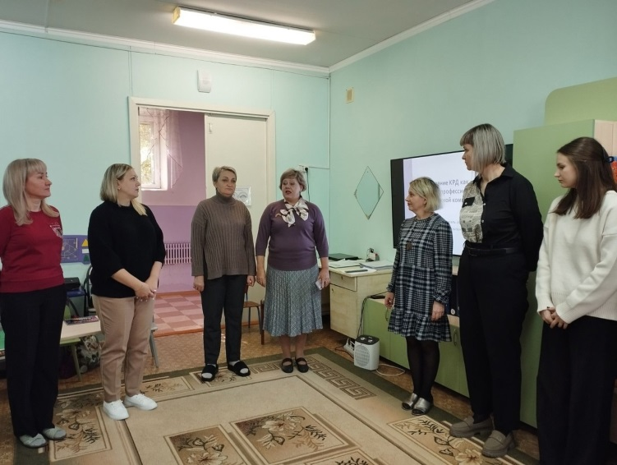
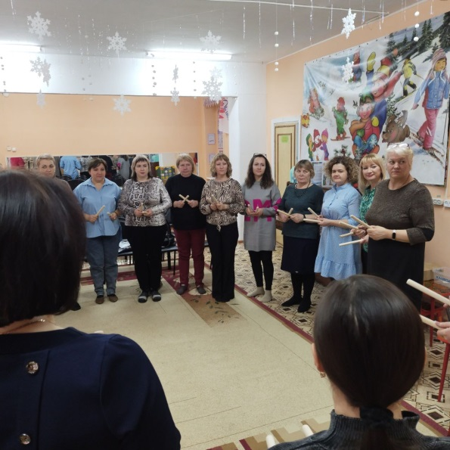

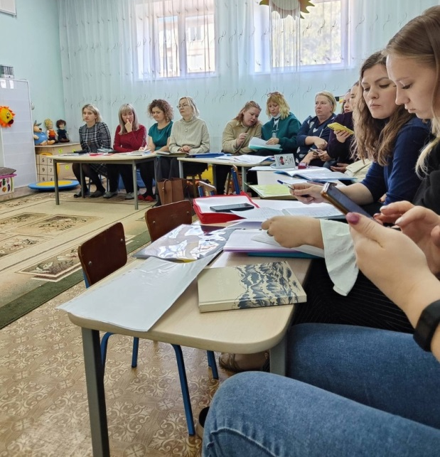
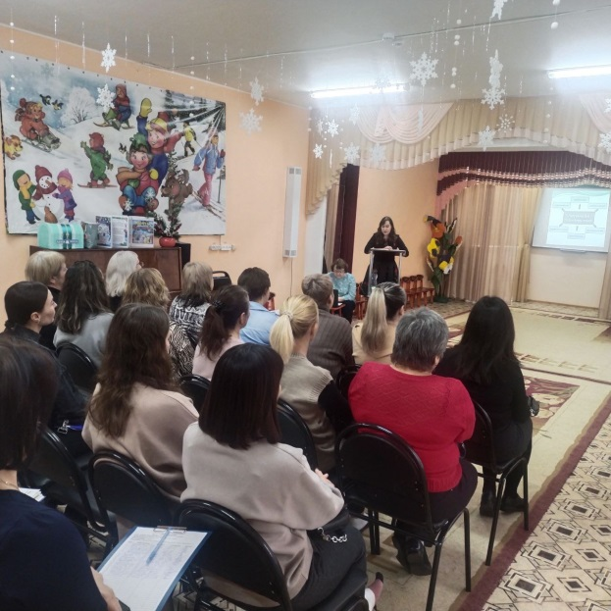
Городское методическое объединение учителей-логопедов ДОУ
В рамках работы Школы молодого логопеда прошел круглый стол на тему
"Унификация педагогической документации учителей логопедов/дефектологов"
Мастер-класс
«Алалия: комплексная работа на практике». Цель мастер-класса: повышение уровня профессиональной компетентности участников мастер-класса по проблеме организации коррекционной работы при алалии.

Slide 7
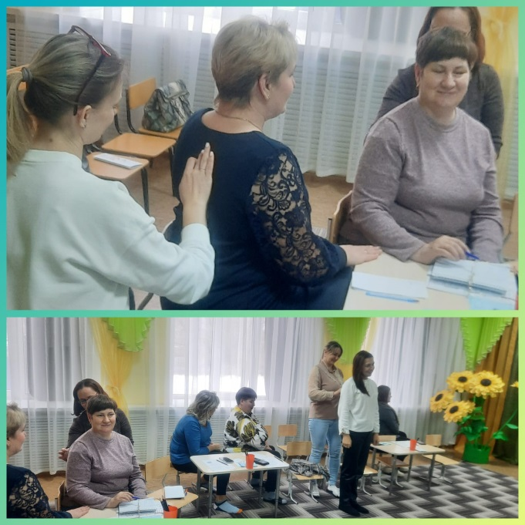
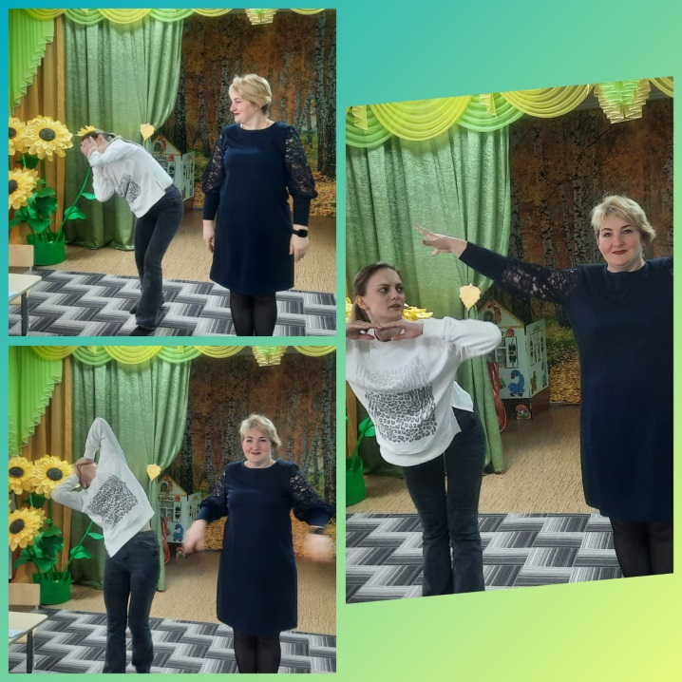
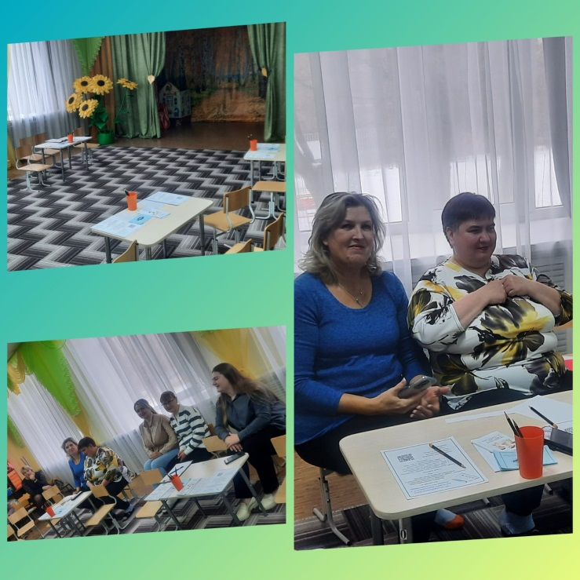
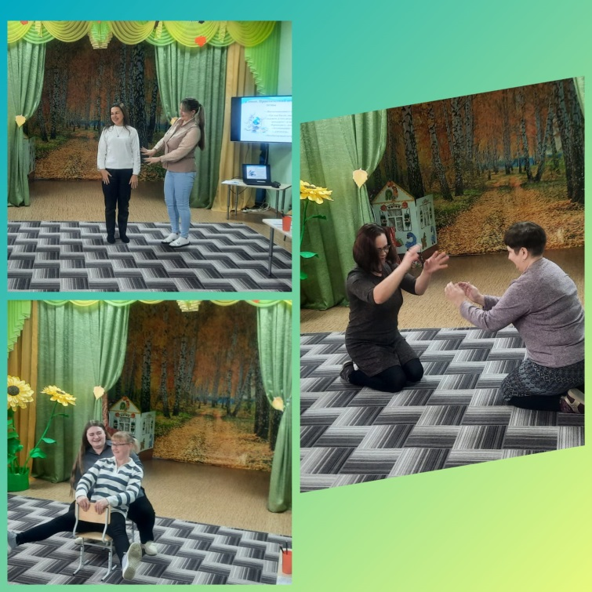
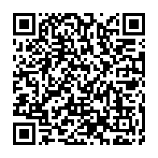
Городская методическая площадка «Профессиональное выгорание педагогов и способы его преодоления»
Практико-ориентированный семинар для педагогов «Стрессоустойчивость педагогов – основа эмоциональных и личностных ресурсов воспитателя

Slide 8
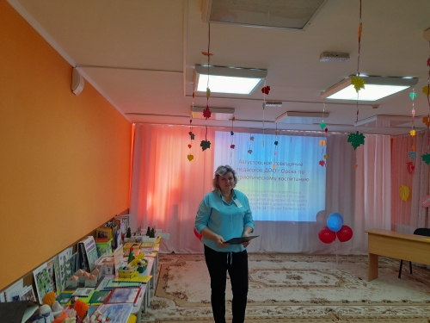
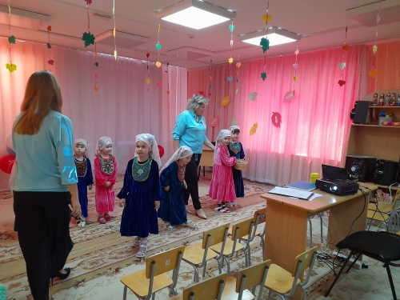
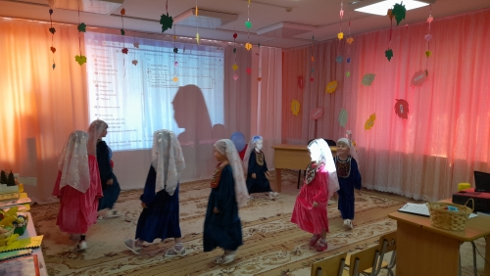
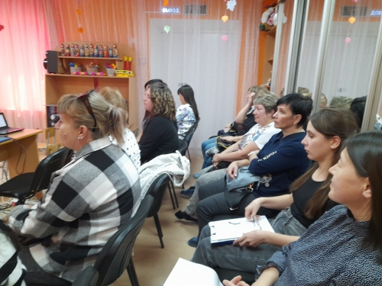
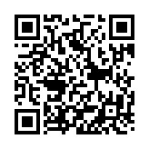
Городское методическое объединение педагогов ДОО по теме «Региональный подход в условиях реализации ФОП ДО»
Круглый стол «Родители и педагоги – активные участники в патриотическом воспитании детей дошкольного возраста на основе национальной политики страны»

Slide 9
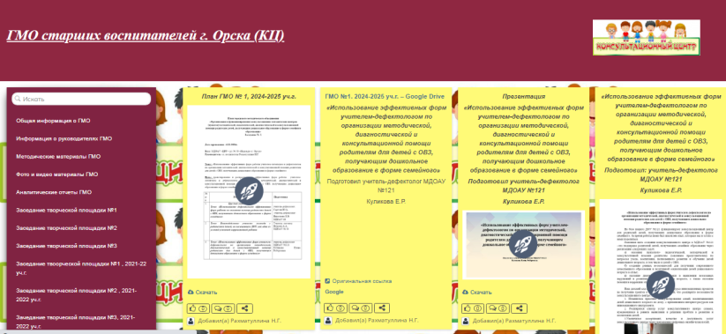
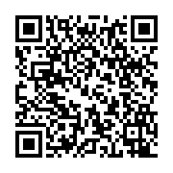
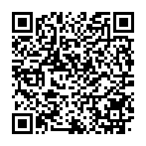
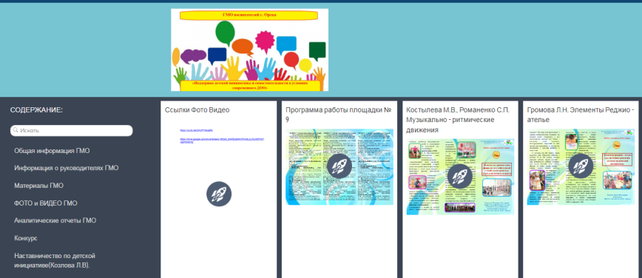
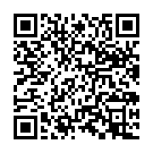
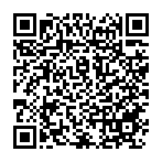
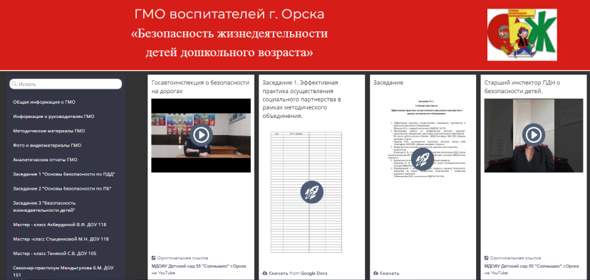
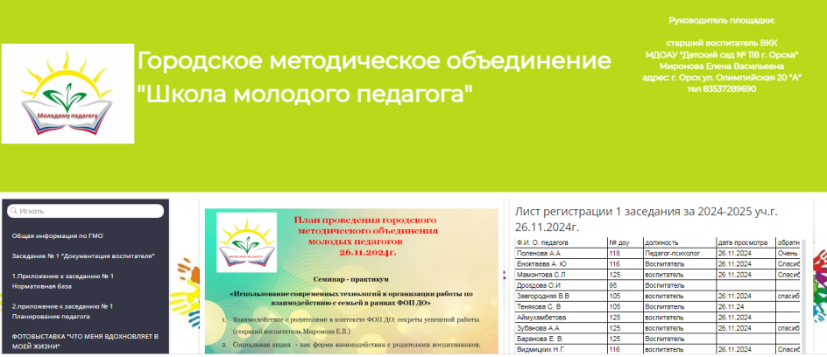
Городское методическое объединение для старших воспитателей и воспитателей
«Организация и функционирование консультационно-методических центров (пунктов) методической, педагогической, диагностической и консультативной помощи родителям детей, получившим дошкольное образование в форме семейного образования»
Городское методическое объединение педагогов ДОО «Технологии эффективной социализации современных дошкольников»
Городское методическое объединение «Формирование культуры безопасности дошкольников в соответствии с ФОП ДО»
Городское методическое объединение «Школа молодого воспитателя»

Slide 10
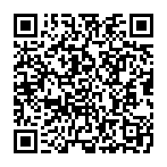

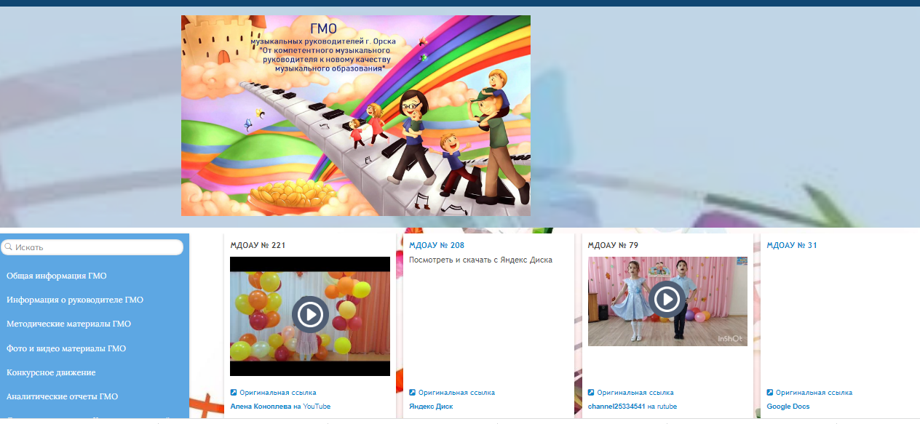
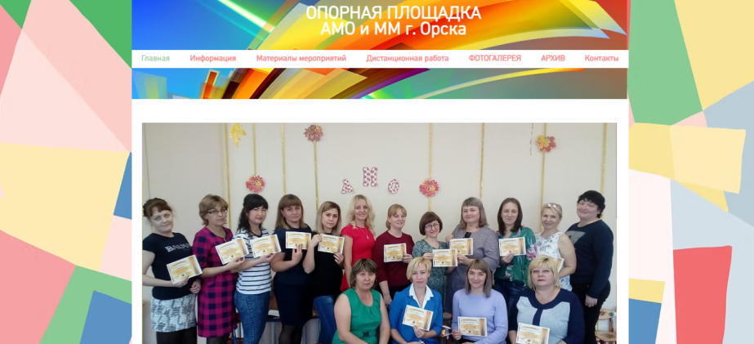
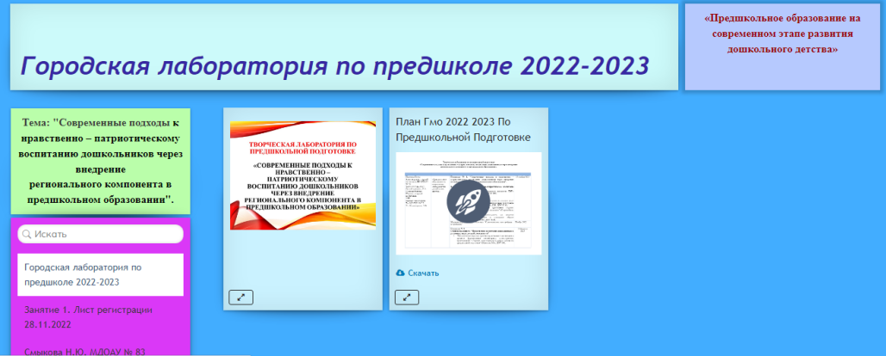
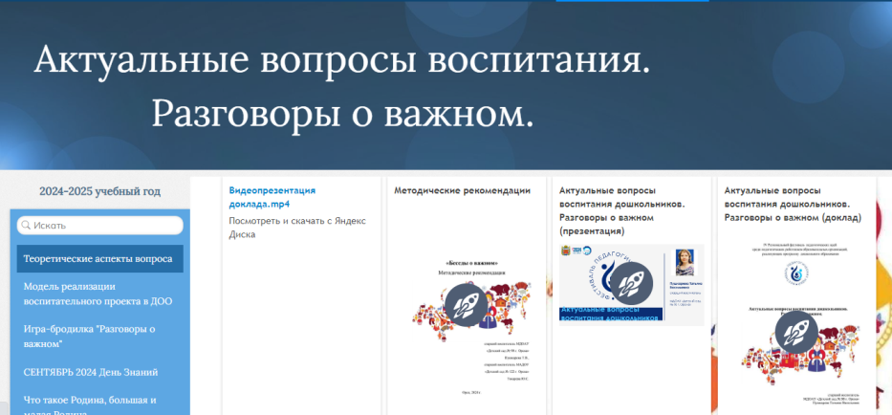
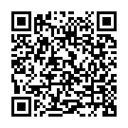

Городское методическое объединение музыкальных руководителей ДОО
Городское методическое объединение педагогов по теме «Цифровые технологии – как средство эффективности и качества образовательного процесса»
Городское методическое объединение педагогов ДОО “Организация родительского просвещения в ДОО: эффективные практики”
Городское методическое объединение педагогов ДОО “Разговоры о важном для педагогов: теоретический аспект проблемы”

Slide 11








Городское методическое объединение воспитателей ДО
“Конструктивно-модельная деятельность дошкольников в ДОО: практические аспекты”
Городское методическое объединение педагогов “Культурные практики по речевому развитию дошкольников в свете ФОП ДО: традиции и современность”
Городское методическое объединение воспитателей «Познавательное развитие в процессе формирования элементарных математических представлений»
Городское методическое объединение педагогов
«Современный формат приобщения дошкольников к миру природы через создание объектов инфраструктуры в ДОО”

Slide 12






Городское методическое объединение педагогов-психологов ДОУ «Повышение психолого-педагогической компетентности педагогов-психологов ДОУ в освоении нового содержания, технологий и методов психологической деятельности в современных условиях развития образования»
Оценка качества дошкольного образования в условиях реализации ФОП ДО
Городское методическое объединение для воспитателей
“Активный отдых как средство решения задач физического развития в условиях реализации ФОП ДО”

